Slide 1
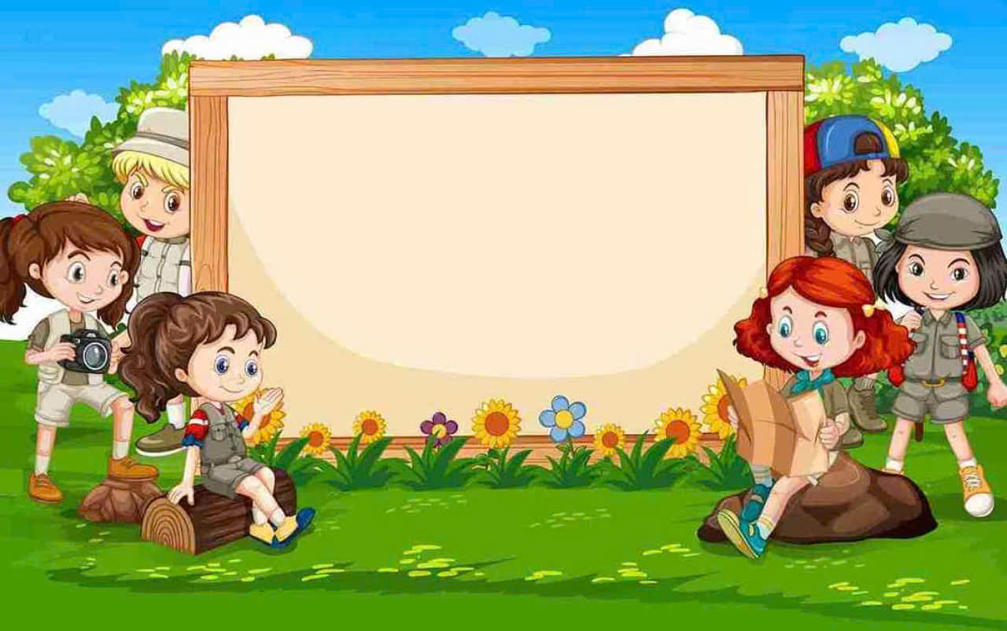
UBND PHƯỜNG HÒA LỢI
TRƯỜNG MẦM NON HÒA LỢI
HOẠT ĐỘNG PHÁT TRIỂN NGÔN NGỮ
THƠ: YÊU MẸ
LỚP NHÀ TRẺ

Slide 2

I. MỤC ĐÍCH, YÊU CẦU:
Trẻ biết tên bài thơ “Yêu mẹ”. Trẻ hiểu nội dung bài thơ.Trẻ đọc thuộc bài thơ “Yêu mẹ” với sự giúp đỡ của cô. Rèn kỹ năng đọc thơ diễn cảm. Phát triển khả năng ngôn ngữ của trẻ, rèn kỹ năng nói đựơc câu đơn.Trẻ hứng thú tham gia vào hoạt động.Giáo dục trẻ biết yêu thương, biết nghe lời, kính trọng ông bà, bố mẹ, cô giáo và người lớn

Slide 3


II. CHUẨN BỊ
Tranh 3D minh họa bài thơ “Yêu mẹ”.
- Hình ảnh minh họa bài thơ “Yêu mẹ” trên máy tính.
- Nhạc bài hát: “Múa cho mẹ xem”

Slide 4


Các con có yêu mẹ của mình không?
Yêu mẹ các con sẽ làm gì?
Hôm nay cô dạy các con đọc thơ
“Yêu mẹ”
Tác giả: Nguyễn Bao

Slide 5



Slide 6

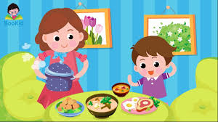
Đàm thoại:
Mẹ đi đâu?
Mẹ làm gì vào buổi sáng?
Yêu mẹ con sẽ làm gì?

Slide 8

Chúc các con học tốt và biết yêu thương
những người thân yêu trong gia đình của mình

